Slide 1

你吃對魚了嗎？
李怡芬主任

Slide 2
大魚吃小魚
小魚吃小蝦
小蝦吃瞎瞇？

Slide 3
海洋食物鏈
大魚吃小魚 小魚吃小蝦
小蝦吃泥土﹙浮游生物﹚

Slide 4
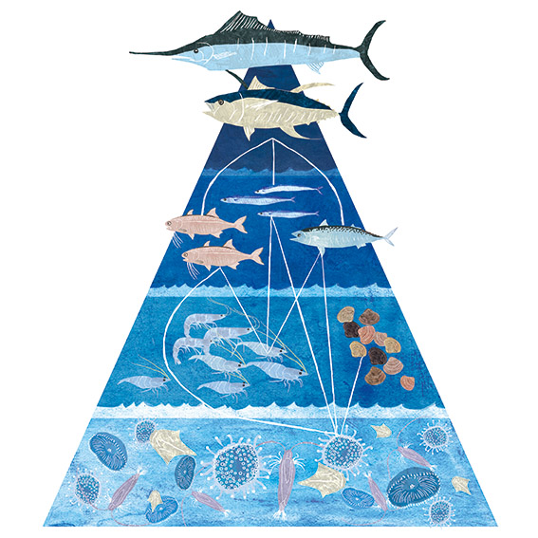
海洋金字塔-海洋食物鏈
大型魚（鯊魚、旗魚、鯨魚）
小魚﹙虱目魚、鱸魚等）
小蝦、貝類（無脊椎動物）
浮游生物〈藻類、紫菜、變形蟲類〉

Slide 5
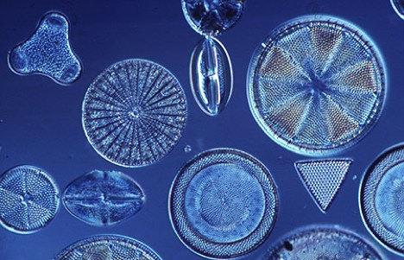
浮游植物

Slide 6
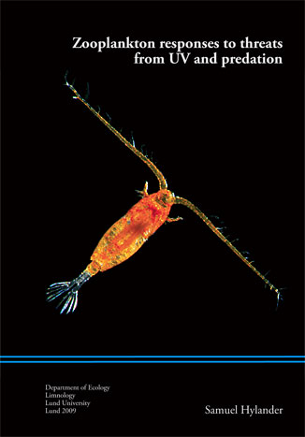

浮游動物

Slide 7
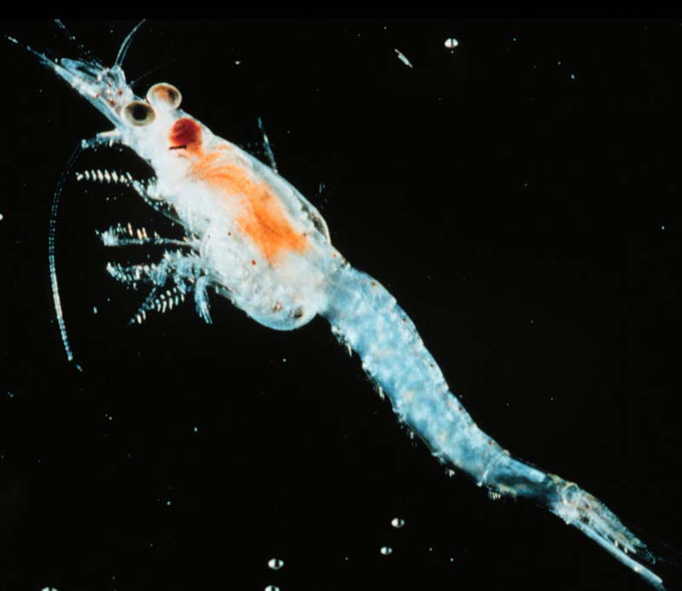
後來，水中的小蝦米又吃了浮游生物……
http://sitemaker.umich.edu/greatlakessurveillance/files/mysisrelicta.jpg

Slide 8
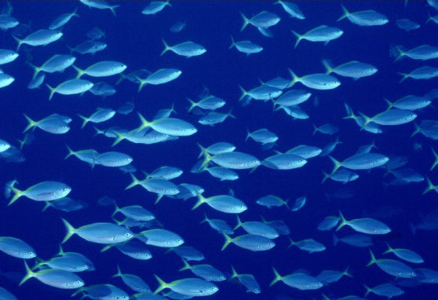
小魚吃了蝦米
http://classes.dma.ucla.edu/Winter06/161B/projects/eric/ps2/fish-school.jpg

Slide 9
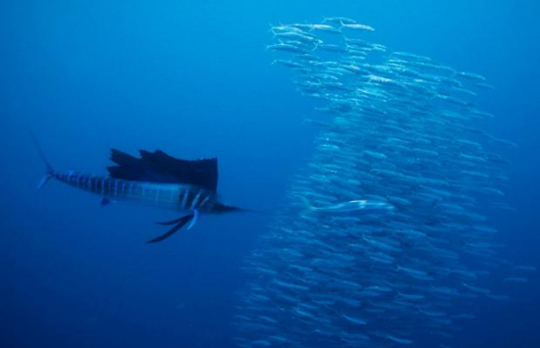
大魚吃小魚
http://www.hycfw.com/UploadFiles/Knowledge/2010/8/201008261050593935.jpg

Slide 10
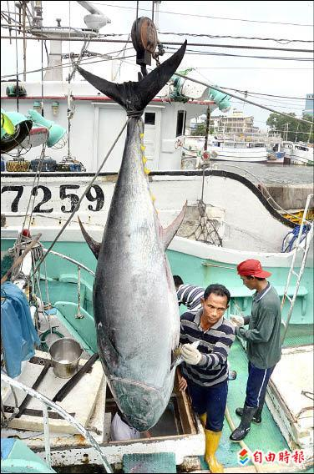

Slide 11
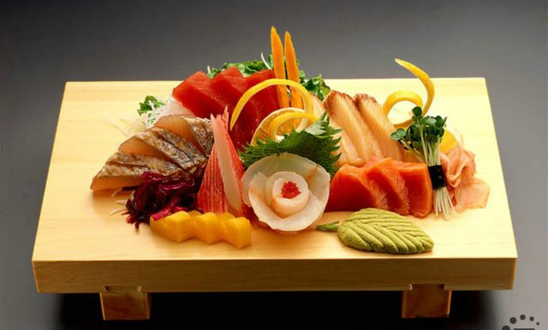
最後……
http://photo.hanyu.iciba.com/upload/encyclopedia/68/c9/bk_68c963458ee44efb81c06ad241af6bca_wubmgh.jpg

Slide 12
找問題~
食物鏈其中一個環節出錯，會造成什麼後果？

Slide 13
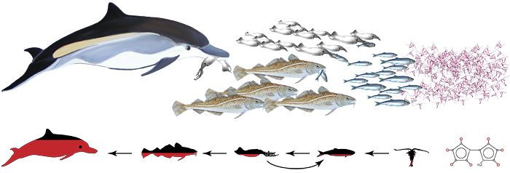
汞中毒
吃得越多就累積越多。
http://www.whoi.edu/oceanus/viewImage.do?id=81588&aid=52189

Slide 14
找問題
買魚的時候，你要選食物鏈底層或上層的魚？為什麼？

Slide 15
貼心小叮嚀
食物鏈上層的魚壽命長，資源恢復期也長，食物鏈下層的魚壽命短，但復育容易。

Slide 16
有些魚可以吃
有些魚要少吃
有些魚不能吃！
WHY？！

Slide 17
購買海鮮時，要記得……
1.常見種>稀有種
2.銀白色魚>有色彩的魚
3.不買長壽大型魚-汞重金屬量高
4.養殖魚>捕撈魚〈野生魚類愈來愈少了〉
5.購買植物性餌料的魚-吳郭魚、虱目魚
6.購買食物鏈底層的海鮮

Slide 18
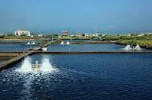
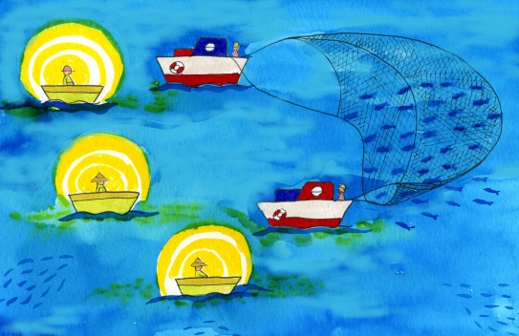
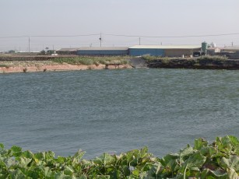
台灣的魚，來源有兩種
養殖
魚撈

Slide 19
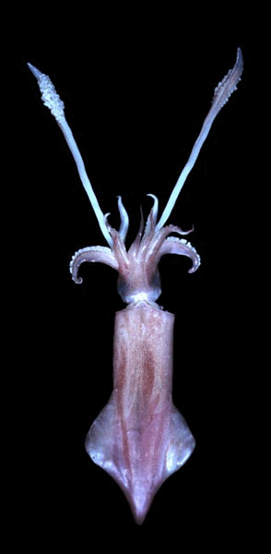
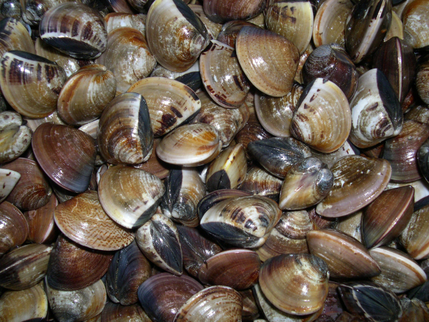
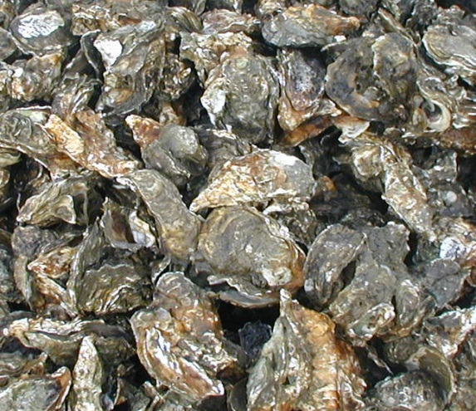
天然或植物性餌料
資源量很豐富
屬於食物鏈的最底層
建議食用
鎖管-漁撈
文蛤-養殖
牡蠣-養殖

Slide 20
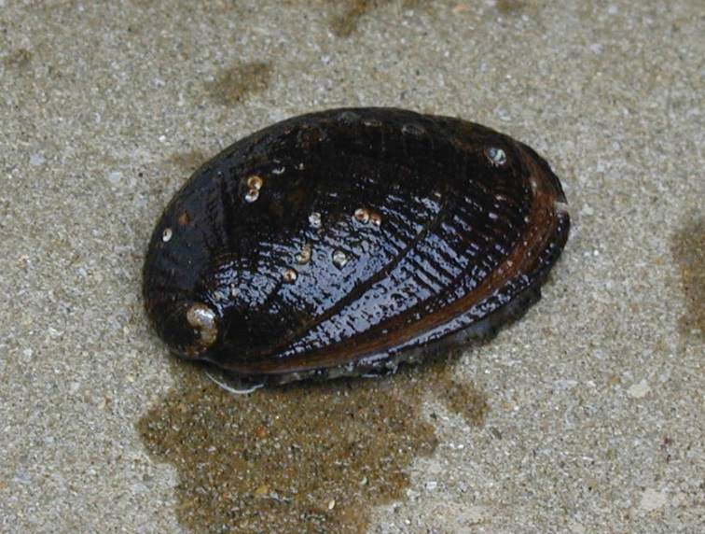
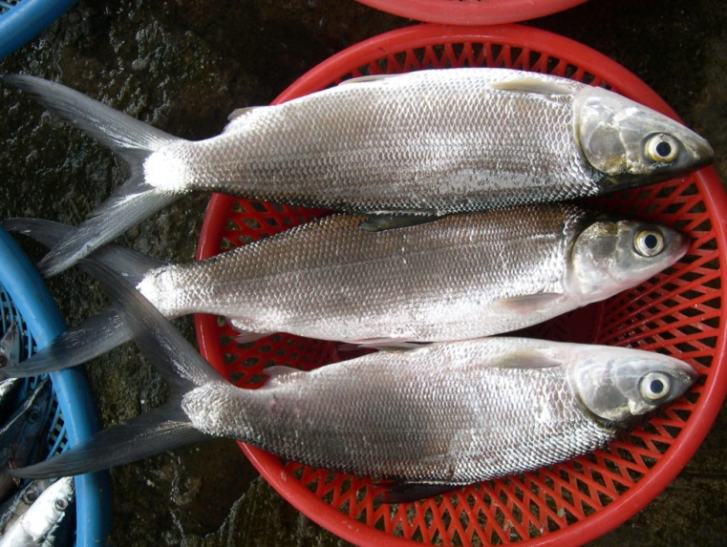
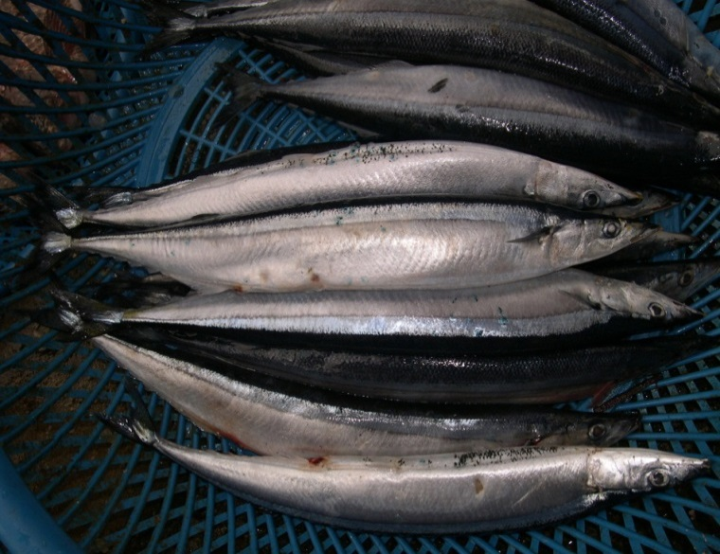
建議食用
九孔-養殖
天然或植物性餌料
資源量很豐富
屬於食物鏈的最底層
虱目魚-養殖或撈捕
秋刀魚-養殖或撈捕

Slide 21
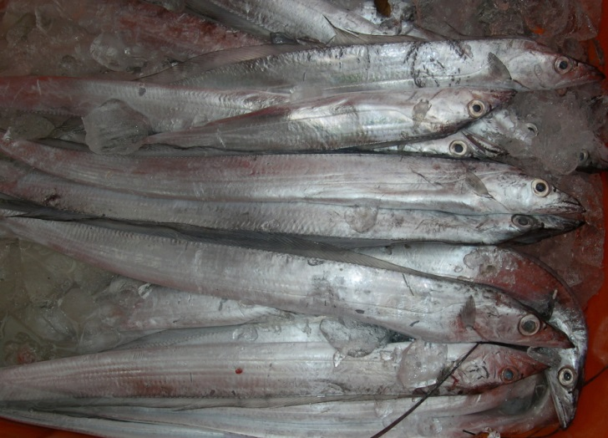
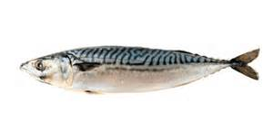
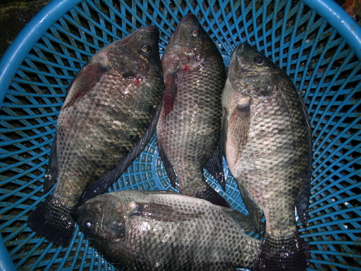
建議食用
白帶魚-撈捕
天然或植物性餌料
資源量很豐富
屬於食物鏈的最底層
吳郭魚-養殖
鯖魚-撈捕

Slide 22
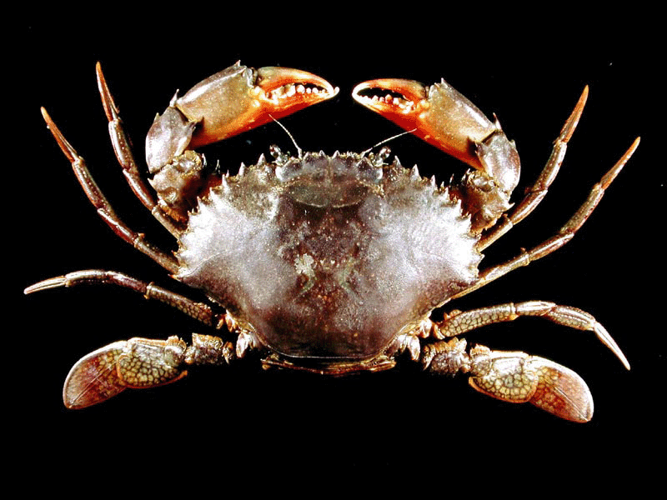
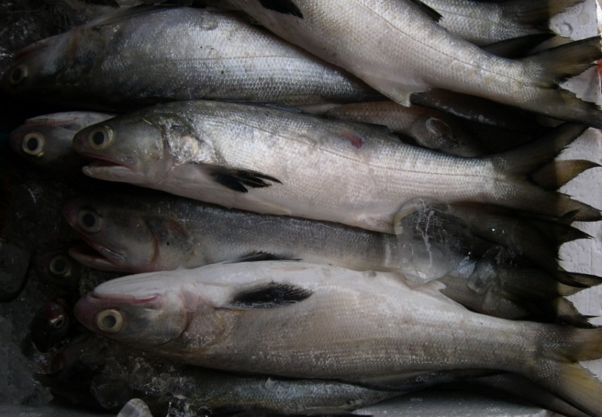
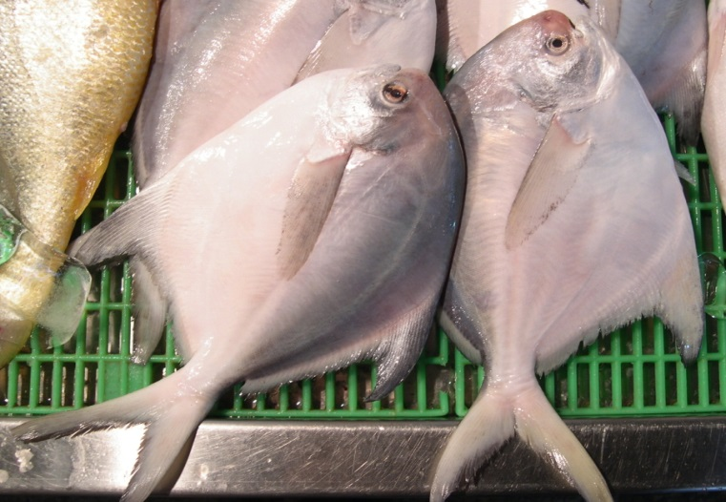
想清楚
紅蟳
養殖餌料來自小魚
定棲性生物
撈捕方式破壞棲地或造成混獲
午仔-養殖
白鯧-撈捕

Slide 23
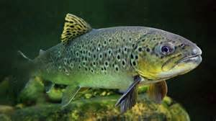
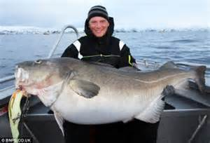
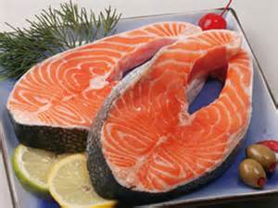
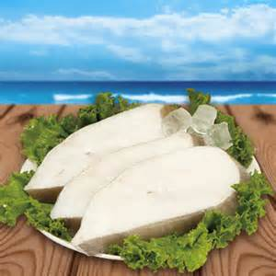
想清楚
鮭魚
屬於食物鏈高層生物
含汞等重金屬
鱈魚-撈捕

Slide 24
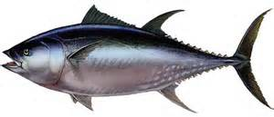
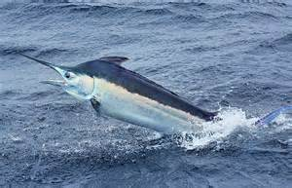
想清楚
鮪魚-撈捕
屬於食物鏈高層生物
含汞等重金屬
旗魚-撈捕

Slide 25
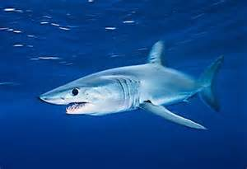
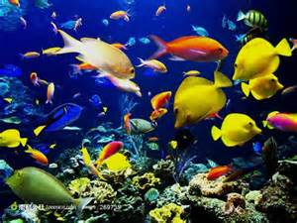
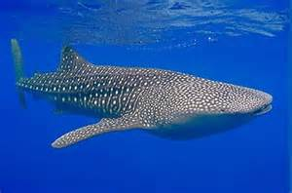
避免食用
過度撈捕，數量愈來愈少
成長慢，資源不容易恢復
破壞生態
鯊魚-撈捕
珊瑚礁魚-撈捕
鯨鯊-撈捕

Slide 26
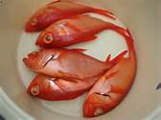
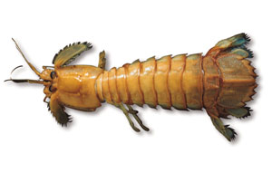
避免食用
過度撈捕，數量愈來愈少
成長慢，資源不容易恢復
撈捕方式破壞棲地或造成混獲
紅皮刀
蝦蛄

Slide 27
你會買魚了嗎？
Let’s go！

